Slide 1

PHÒNG GIÁO DỤC VÀ ĐÀO TẠO
TRƯỜNG TIỂU HỌC LONG BIÊN
CHÀO MỪNG QUÝ THẦY CÔ
VỀ DỰ GIỜ THĂM LỚP
MÔN TOÁN 1
BÀI 5: LUYỆN TẬP (T3)
Giáo viên:……………………………
Lớp:………………………………….

Slide 2

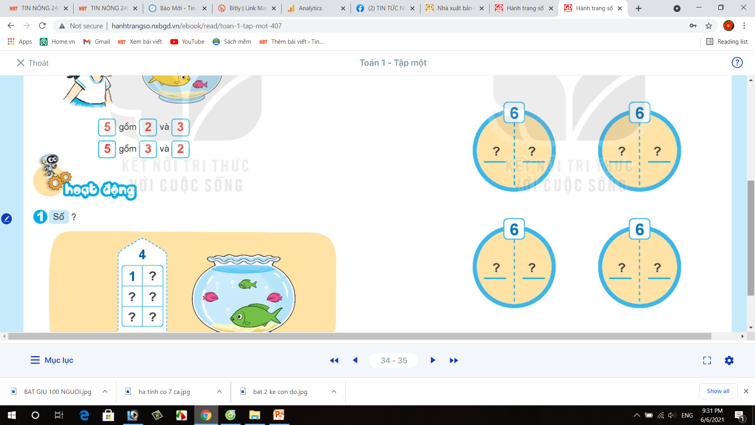

Thứ……ngày……tháng……năm ……..
TOÁN
TRÒ CHƠI 5 CÁNH HOA VUI
5
1
2
4
4
2
4
2
3
3
3
1
5
5
1

Slide 3
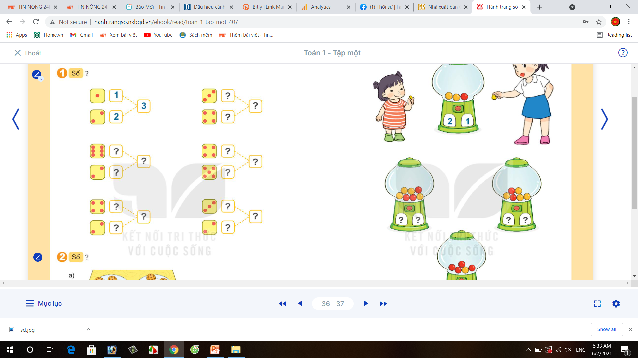
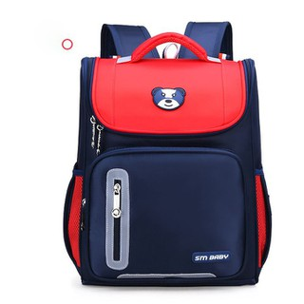
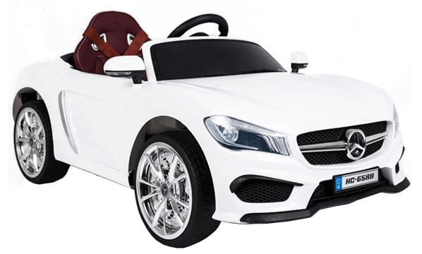
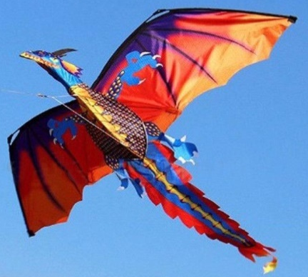
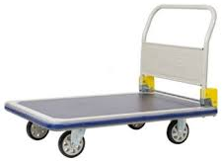
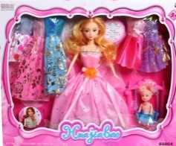
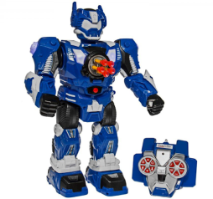
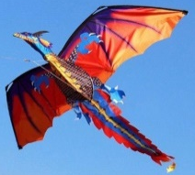
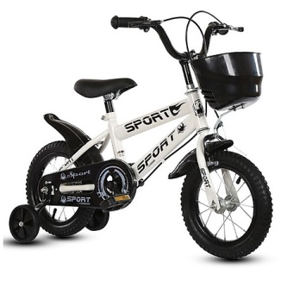

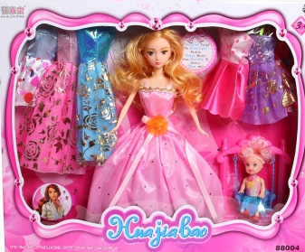
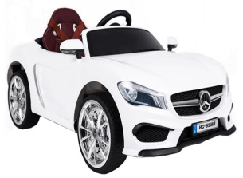
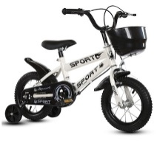
Thứ……ngày……tháng……năm ……..
TOÁN
Bài 5: LUYỆN TẬP
TRÒ CHƠI MUA ĐỒ SIÊU THỊ
ĐỒ ĐÃ MUA
1
3
6
3
7
8
2
4
2
4
4
3
9
6
5
5
2
2

Slide 4
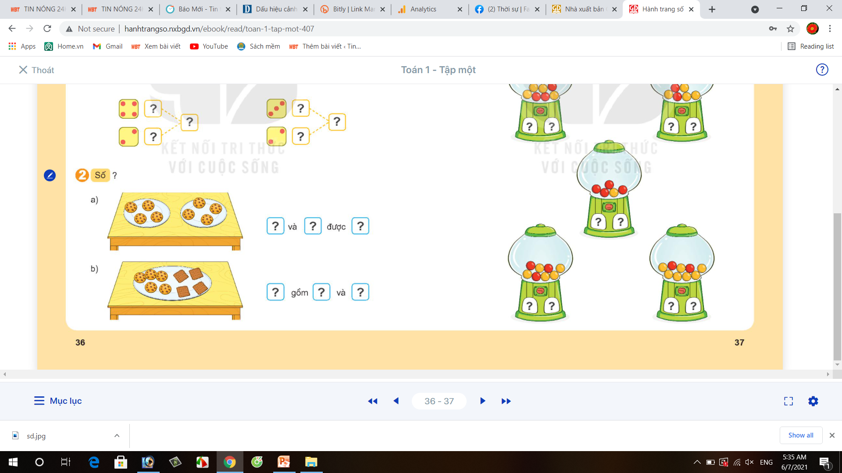
Thứ……ngày……tháng……năm ……..
TOÁN
Bài 5: LUYỆN TẬP (T3)
4
4
8
9
5
4

Slide 5
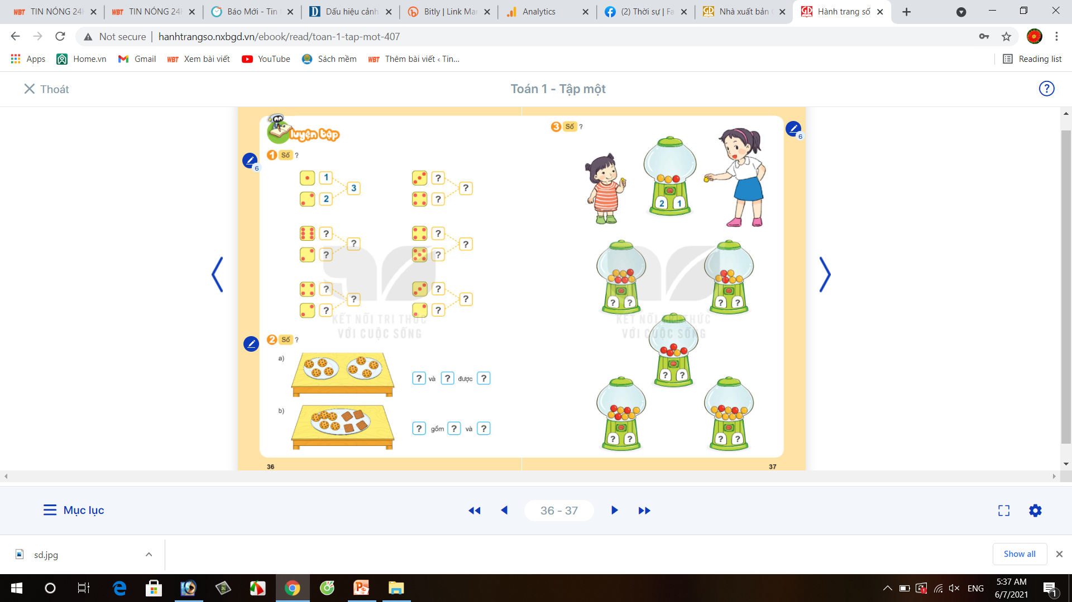
Thứ……ngày……tháng……năm ……..
TOÁN
Bài 5: LUYỆN TẬP (T3)
4
3
4
2
1
4
5
3
7
2

Slide 6

XIN CHÂN THÀNH CẢM ƠN
QUÝ THẦY CÔ GIÁO VÀ CÁC EM

